Slide 1
Notes:
OBS: Live Intro

Slide 2
AZ-900 Module 04 : Description des fonctionnalités de sécurité générale et de sécurité réseau
Lucas Humenhuk – Cloud Architect & MCT
Notes:
OBS: Live Presentation

Slide 3















REVIEW MODULE 3
Notes:
OBS: Live Presentation M1

Slide 4







REVIEW MODULE 3
Portail Azure
Azure PowerShell
Interface de ligne de commande (CLI)
Azure mobile app
Azure REST API
Azure Cloud Shell
Azure Resource Manager (ARM)
Notes:
OBS: Live Presentation M2

Slide 5

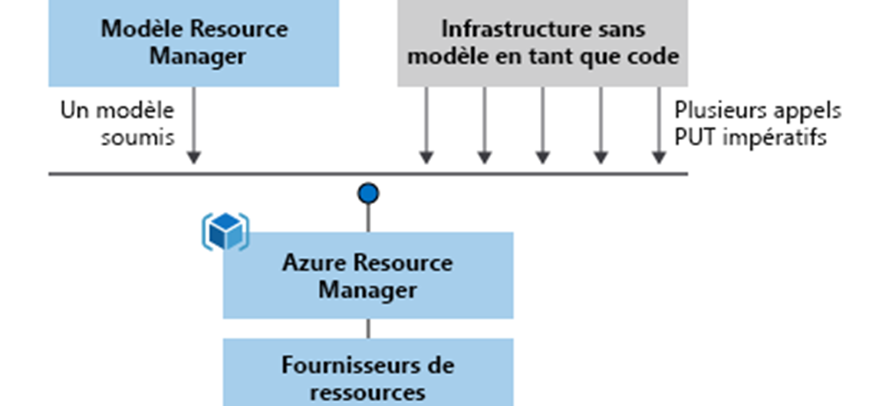


REVIEW MODULE 3
Notes:
OBS: Live Presentation M2

Slide 6
Préparation pour Exam AZ-900
Domaine AZ-900 | Poids
Description des concepts de cloud | 20 à 25 %
Description des principaux services Azure | 15 à 20 %
Description des solutions principales et des outils de gestion Azure | 10 à 15 %
Description des fonctionnalités de sécurité générale et de sécurité réseau | 10 à 15 %
Description des fonctionnalités d’identité, de gouvernance, de confidentialité et de conformité | 20 à 25 %
Description des contrats de niveau de service et de gestion des coûts Azure | 10 à 15 %
Notes:
OBS: Live Presentation

Slide 7
Objectifs d’apprentissage
Fonctions de sécurité Azure
Security Center et hygiène des ressources
Key Vault, Sentinel et hôtes dédiés
Azure Network Security
Défense en profondeur
Groupes de sécurité réseau et pare-feu
Protection DDoS
Notes:
OBS: Live Presentation M2

Slide 8
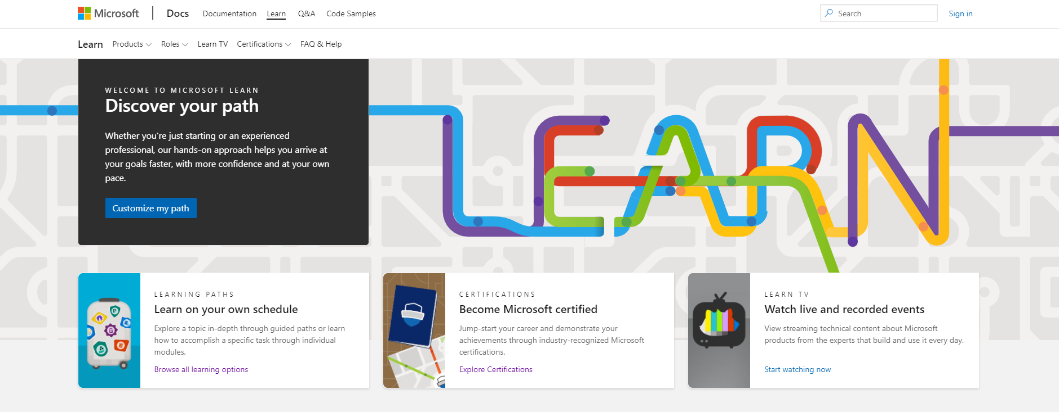
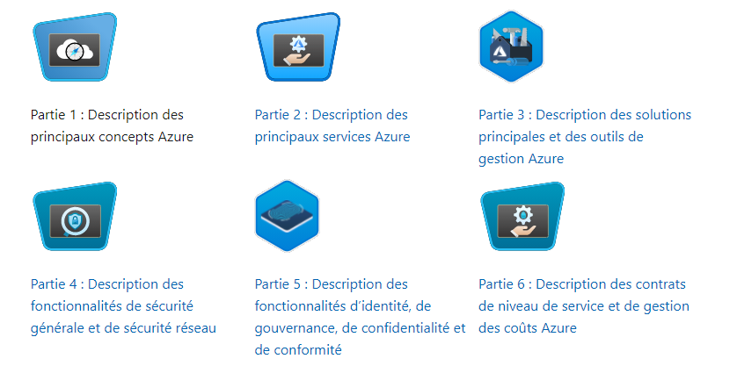
Notes:
OBS: Live Presentation

Slide 9

Outils et fonctions de sécurité
Notes:
OBS: Live Presentation

Slide 10

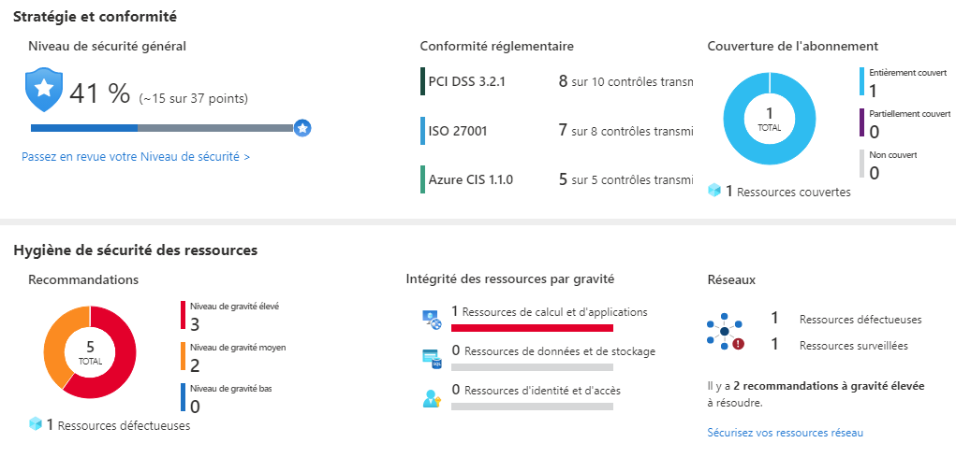
Azure Security Center
Notes:
OBS: Live Presentation M2

Slide 11
Azure Security Center
Conformité à la stratégie
Évaluations continues
Recommandations personnalisées
Protection contre les menaces
Notes:
OBS: Live Presentation M2

Slide 12

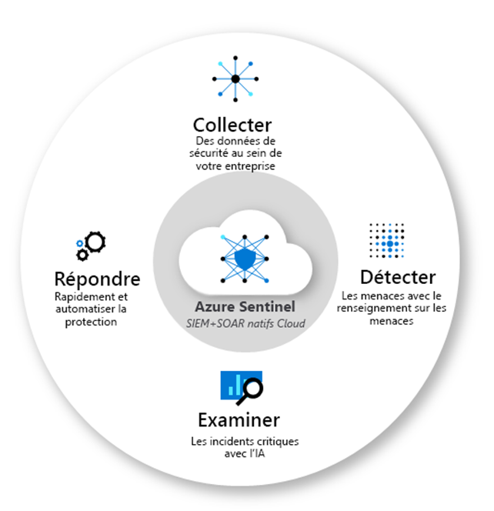
Azure Sentinel
Notes:
OBS: Live Presentation M2

Slide 13
Azure Sentinel
Collecter des données
Détecter les menaces
Examiner les menaces avec IA
Répondre rapidement aux incidents
Notes:
OBS: Live Presentation M2

Slide 14

Azure Key Vault
Gestion des secrets.
Gestion des clés.
Gestion des certificats.
Stockage de secrets soutenus par des modules de sécurité matérielle ou HSM (Hardware Security Modules).
Notes:
OBS: Live Presentation M2

Slide 15

Azure Hôtes Dédiés
Serveurs physiques
Isolement matériel au niveau du serveur
Contrôle de la périodicité des événements de maintenance
Notes:
OBS: Live Presentation M2

Slide 16
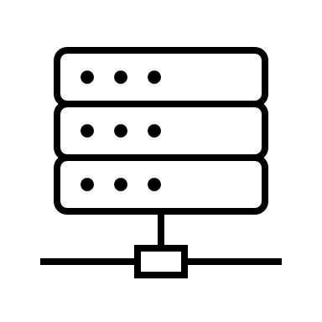

Sécuriser la connectivité réseau

Slide 17
Défense en profondeur
Sécurité physique
Identité et accès
Périmètre
Réseau
Calcul
Application
Données
Notes:
OBS: Live Presentation M2

Slide 18
État de la sécurité (CIA)
Confidentialité
Integrité
Disponibilité
Notes:
OBS: Live Presentation M2

Slide 19
Sécurité partagée
Responsabilité | Local | IaaS | PaaS | SaaS
Gouvernance des données et Rights Management | Client | Client | Client | Client
Points de terminaison client | Client | Client | Client | Client
Gestion des comptes et des accès | Client | Client | Client | Client
Infrastructure d’identité et d’annuaire | Client | Client | Microsoft/ Client | Microsoft/ Client
Application | Client | Client | Microsoft/ Client | Microsoft
Contrôles réseau | Client | Client | Microsoft/ Client | Microsoft
Système d’exploitation | Client | Client | Microsoft | Microsoft
Hôtes physiques | Client | Microsoft | Microsoft | Microsoft
Réseau physique | Client | Microsoft | Microsoft | Microsoft
Centre de données physique | Client | Microsoft | Microsoft | Microsoft
Notes:
OBS: Live Presentation M2

Slide 20

Groupes de sécurité réseau (NSG)
Filtrer le trafic réseau vers et depuis les ressources Azure dans les réseaux virtuels Azure (Interne)
Règles entrantes et sortantes
Notes:
OBS: Live Presentation M2

Slide 21


Pare-feu Azure
Applique les règles de filtrage du trafic entrant et sortant (Externe)
Haute disponibilité intégrée
Extensibilité du cloud sans limites
Utilise les journaux Azure Monitor
Azure Application Gateway fournit également un pare-feu d’applications Web, le WAF (Web Application Firewall). Le WAF fournit une protection centralisée et entrante à vos applications Web.
Notes:
OBS: Live Presentation M2
AVEC ÉTAT

Slide 22
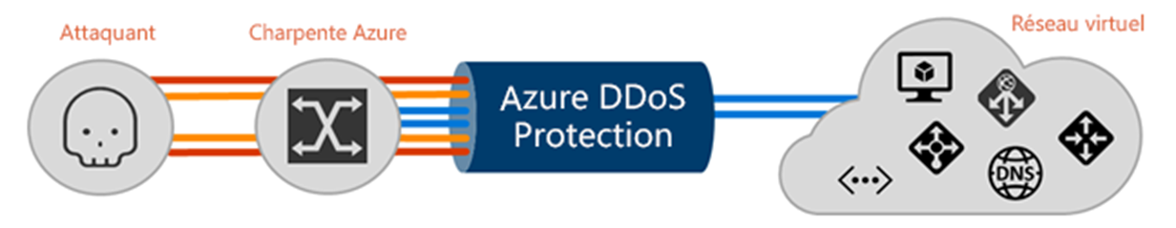
Protection DDoS
Niveau de base activé automatiquement
Le niveau de service Standard ajoute des capacités d’atténuation optimisées conçues spécifiquement pour les ressources VNET
Notes:
OBS: Live Presentation M2

Slide 23
Sécurité en profondeur
Sécurité physique
Combinaison de solutions de sécurité réseau
Groupes de sécurité réseau avec Azure Firewall pour mettre en place une défense en profondeur.
La couche de périmètre protège les limites de vos réseaux avec Azure DDoS Protection et le pare-feu Azure.
La couche réseau autorise uniquement le trafic entre les ressources en réseau avec les règles entrantes et sortantes du groupe de sécurité réseau ou NSG (Network Security Group).
Identité et accès
Périmètre
Réseau
Calcul
Application
Données
Notes:
OBS: Live Presentation M2

Slide 24
MERCI!
Notes:
OBS: Live Presentation M2

Slide 25
Une entreprise souhaite avoir un service qui pourrait répondre à l'exigence ci-dessous
"Offrir la possibilité de générer des clés dans des modules de sécurité matériels qui ne quittent jamais les limites du module de sécurité matériel"
Lequel des services suivants pourrait être utilisé pour cette exigence?
Azure Key Vault
Azure Security Center
Azure Advisor
Azure Network Security Groups
Notes:
OBS: NONE
A

Slide 26
Lequel des services suivants est un service de sécurité réseau basé sur le cloud qui permet de protéger les ressources stockées dans un réseau virtuel Azure?
Azure Sentinel
Azure Key Vault
Azure Dedicated Hosts
Azure Firewall
Notes:
OBS: NONE
D

Slide 27
Une entreprise envisage de mettre en œuvre un plan de protection Azure DDoS.
L'entreprise dispose de plusieurs abonnements
Le nombre total de ressources parmi les abonnements est de 75
Le plan standard de protection DDoS répond-il aux exigences ci-dessus?
Protection DDoS de base ne répond-il pas à la première exigence
Protection DDoS de base ne répond-il pas à la deuxième exigence
Plusieurs Protection DDoS de base sont nécessaires
Protection DDoS de base est suffisant pour les deux cas
Notes:
OBS: NONE
D

Slide 28
Une entreprise envisage de mettre en place une solution dans Azure. La solution aurait l'exigence clé suivante.
Fournit une plate-forme pour créer des flux de travail.
Lequel des éléments suivants conviendrait le mieux à cette exigence?
Azure Databricks
Azure Logic Apps
Azure App Service
Azure Application Insights
Notes:
OBS: NONE
B

Slide 29
Q&A
Notes:
OBS: Live Q&A

